Slide 1

PROGETTO-G

Slide 2
Collaboratori
Casadei Alberto
La Salvia Marco
Ricotti Margherita
Groppi Alberto
Farina Nicholas
Delbò davide

Slide 3
Requisiti funzionali
Un utilizzatore può effettuare la ricerca di una casa in base a diversi parametri.
Un utilizzatore può inoltre effettuare la ricerca di un possibile coinquilino.
Un utente può candidarsi come possibile coinquilino.
Un guest può registrarsi o, in caso di avvenuta registrazione, effettuare login o logout.
Un utente può creare un annuncio casa.
Un utente può modificare i dati del proprio profilo e del suo annuncio.

Slide 4
Requisiti non funzionali
Presenza di un interfaccia web.
Presenza di una base di dati.
Ai guest non sono visibili i contatti presenti nei risultati delle ricerche, è richiesto il login.

Slide 5
Requisiti di dominio
Un utente può creare solo un annuncio
(viene data per scontata l’appartenenza alla casa del creatore dell’annuncio).
Un utente registrato non è di default un candidato coinquilino, ma è un'opzione che può essere aggiunta attraverso la modifica del proprio profilo (spuntando un checkbox), in quanto l'utente può essere semplicemente interessato a pubblicare un annuncio o a cercarne uno.
Un utente può creare un annuncio solo inserendo tutti i dati richiesti, non esistono campi facoltativi

Slide 6
Architettura
E' stata utilizzata un'architettura a strati con la tecnica pull from above.
Poichè il sistema deve essere distribuito, l'iterazione client-server avviene tramite messaggi HTTP.
Il client (browser) è di tipo Thin Client.
L’architettura client-server è nascosta dalla libreria Jetty.

Slide 7
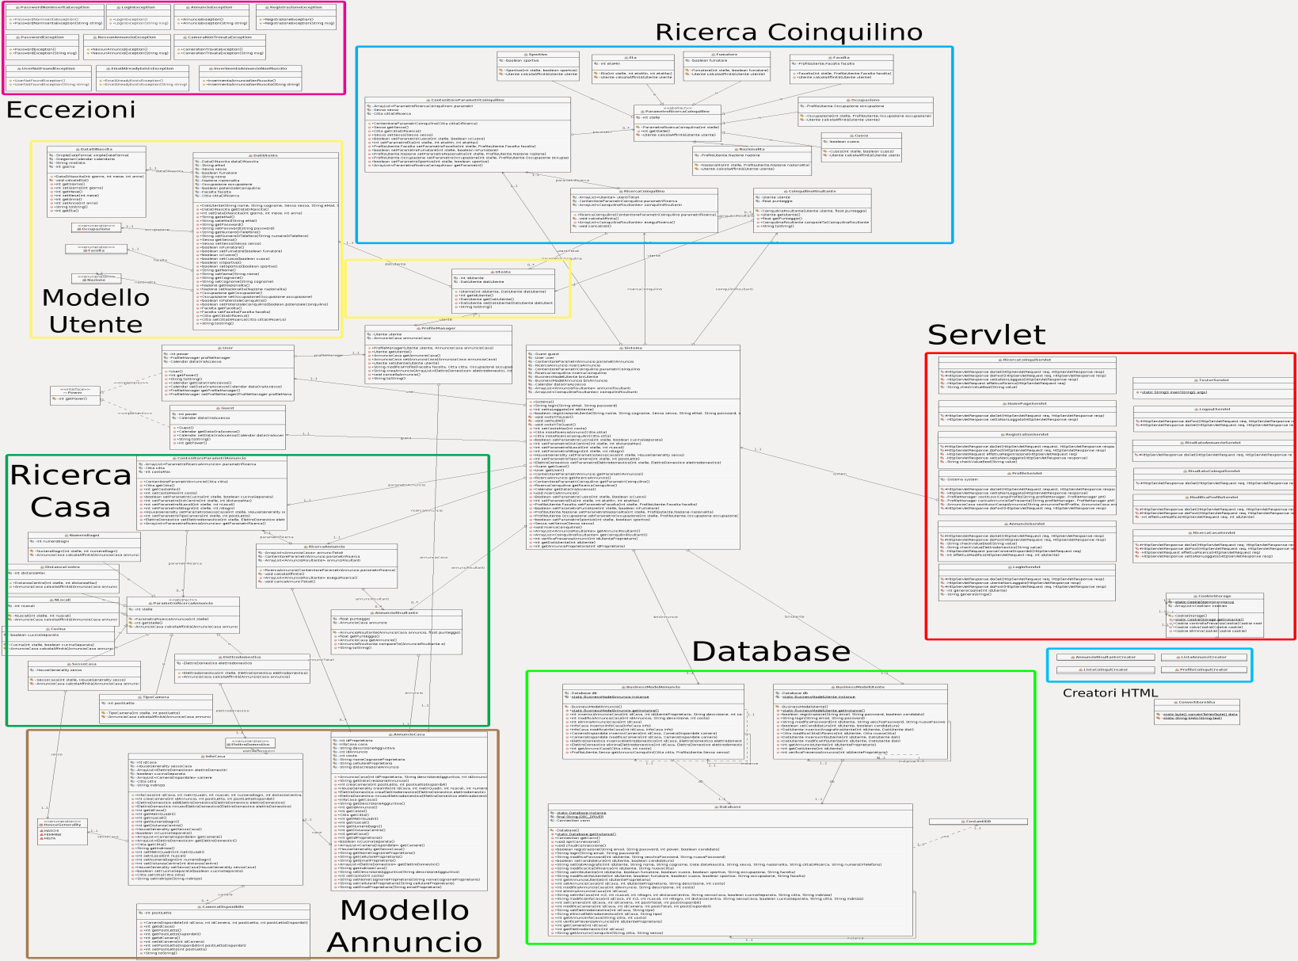
UML

Slide 8
Database
Modello
Interfaccia Web

Slide 9
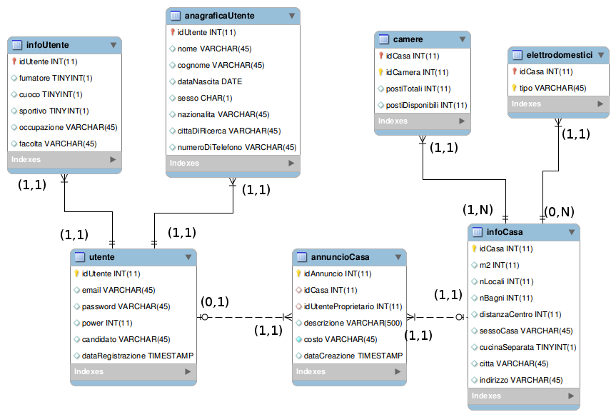
Database
Utilizzo del servizio Amazon Web Services per l’hosting.
Database di tipo relazionale (MySQL).
Utilizzato il driver JDBC per la connessione al modello.

Slide 10
Data Access Layer
Database:
Utilizzato il pattern Singleton.
Interfaccia diretta tra classe “database” e database stesso tramite l’esecuzione di query.
Classe ad hoc per il codice SQL.
Business Model:
Utilizzato il pattern Singleton.
Elabora i risultati delle query su database e li restituisce al modello in un formato noto.
Sono presenti due classi BusinessModel : una per gli annunci e una per gli utenti.

Slide 11
Modello
Gestisce :
Registrazione di nuovi utenti.
Login e Logout.
Operazioni degli utenti tramite interfaccia web.
Collegamento al database tramite Business Model.
Calcolo “affinità” tramite algoritmo ad hoc.

Slide 12
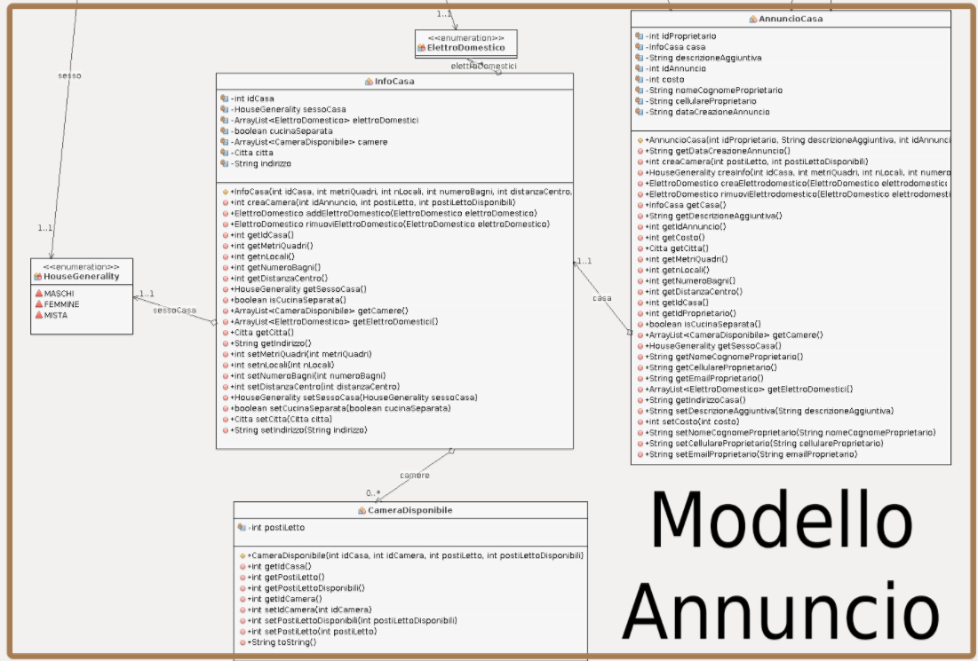
Annuncio
Un utente può creare un solo annuncio tramite il proprio profilo.
Un annuncio può essere modificato in ogni suo aspetto.
L’annuncio sarà visibile tra i risultati della ricerca di annunci di altri utilizzatori.

Slide 13
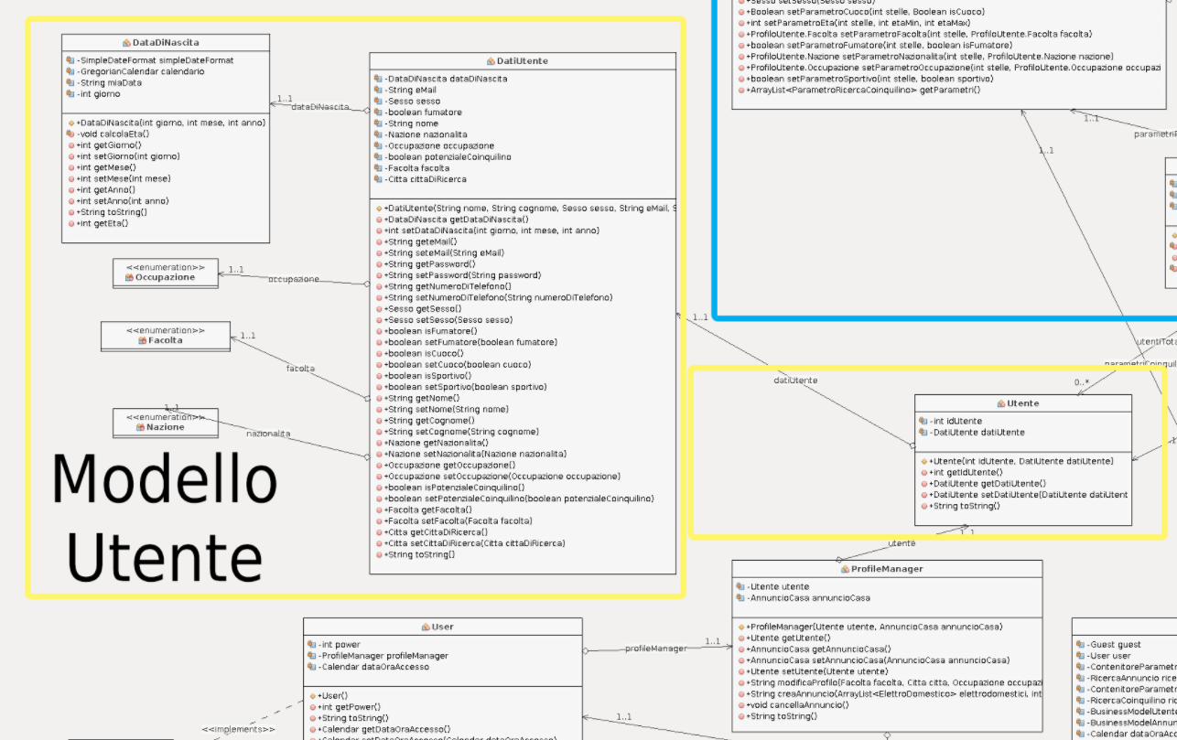
Profilo utente
Un utente registrato potrà visualizzare il suo profilo.
L’utente, dal proprio profilo, potrà creare un annuncio casa che potrà essere poi eliminato o modificato.
Alcune delle informazioni personali potranno essere modificate tramite Profile Manager.
Dal proprio profilo un utente può candidarsi come coinquilino, diventando visibile dalle ricerche di altri utenti.

Slide 14
Ricerca
La ricerca della casa e del coinquilino sfruttano
di base lo stesso “algoritmo di affinità”.
Un utente per comparire tra i risultati di ricerca
deve essersi candidato come tale.
Si compone di:
Parametri di ricerca
Peso dei parametri di ricerca
Affinità risultante

Slide 15
Algoritmo di affinità
Permette all’utente di esprimere il proprio grado di considerazione per i parametri di ricerca attribuendo un valore da 1 a 5 stelle.
L’affinità risultante si ottiene come:
AFFINITA’ = ((STELLE ASSEGNATE)/ STELLE CALCOLATE)*100

Slide 16
Parametri di ricerca coinquilino
E’ stata utilizzata una classe astratta per modellizzare i parametri di ricerca facoltativi (sportivo, età ..) .
Tutti i parametri vengono successivamente gestiti da una classe ContenitoreParametriCoinquilino che gestisce inoltre i due parametri obbligatori, ovvero il sesso del coinquilino e la città oggetto della ricerca.

Slide 17
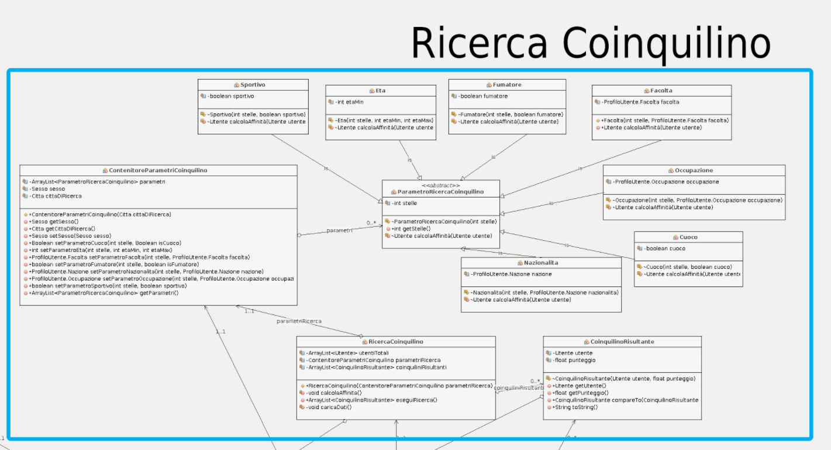
Ricerca coinquilino
Nella classe RicercaCoinquilino è definito un attributo di tipo ContenitoreParametriCoinquilino sulla base del quale viene successivamente effettuata la ricerca.
Il metodo eseguiRicerca() restituirà i coinquilini risultanti.
La classe CoinquilinoRisultante conterrà un punteggio relativo all’affinità con la ricerca effettuata e i dati dell’utente.

Slide 18
Parametri ricerca annuncio
E’ stata utilizzata una classe astratta per modellizzare i parametri di ricerca facoltativi (cucina, tipoCamera, elettrodomestico..) .
Tutti i parametri vengono successivamente gestiti da una classe ContenitoreParametriAnnuncio che gestisce inoltre i due parametri obbligatori, ovvero il costo massimo e la città oggetto della ricerca.

Slide 19
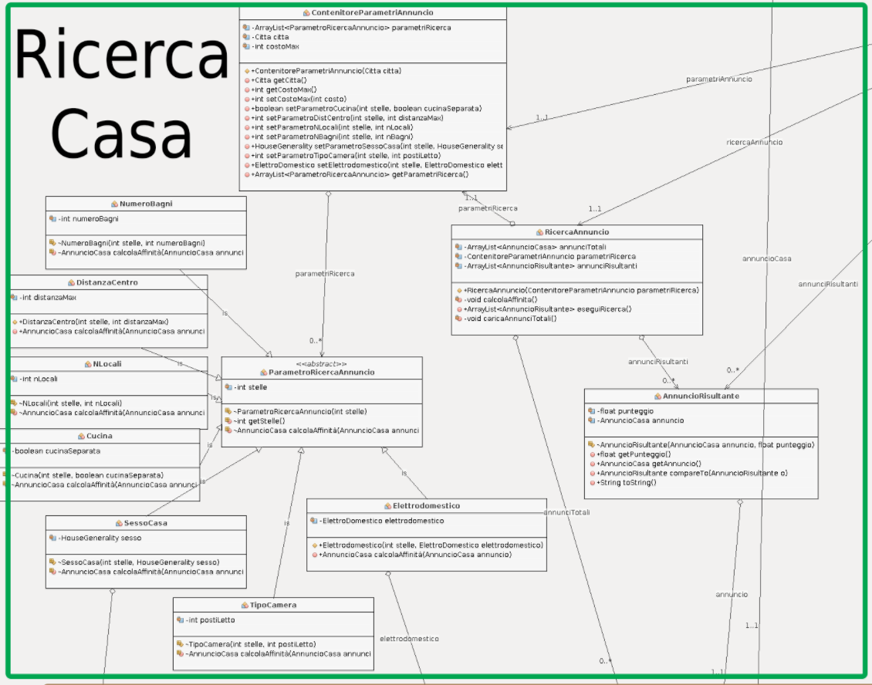
Ricerca annuncio
Nella classe RicercaAnnuncio è definito un attributo di tipo ContenitoreParametriAnnuncio sulla base del quale viene successivamente effettuata la ricerca.
Il metodo eseguiRicerca() restituirà gli annunci risultanti.
La classe AnnuncioRisultante conterrà un punteggio relativo all’affinità con la ricerca effettuata e i dati dell’annuncio.

Slide 20
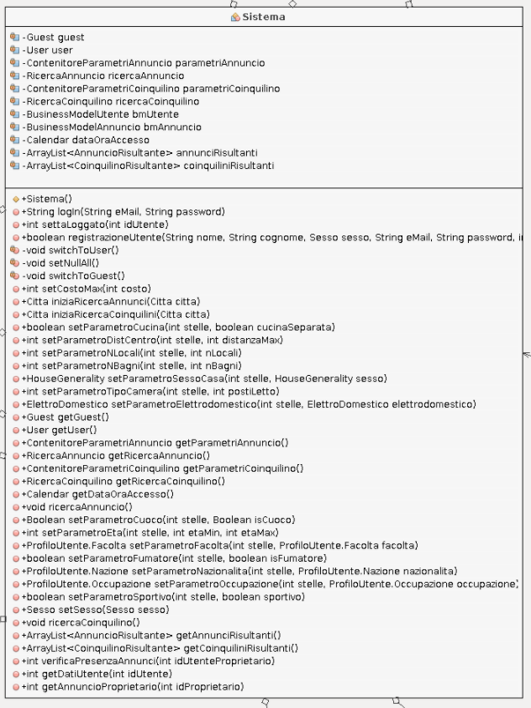
Classe Sistema
Nell’implementare la classe Sistema è stato utilizzato il pattern Facade.
Si occupa di gestire le operazioni di ricerca (casa e coinquilino), di login e di registrazione.
E’ direttamente collegato alle classi BusinessModel per l’interfacciamento con il database.

Slide 21
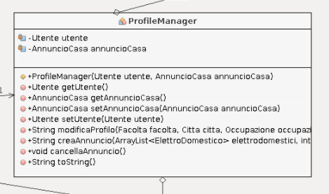
Profile Manager
Utilizzato il pattern Facade
La classe ProfileManager gestisce le operazioni sul profilo dell’utente, come modifica e creazione dell’annuncio o modifica dei dati personali.

Slide 22
Application Server
È stata utilizzata la libreria Jetty.
Implementazione di una servlet per ogni pagina web.
Sono stati utilizzati metodi doGet e doPost per interagire con il client e gestire i dati dinamici.
Utilizzo dei cookie per il riconoscimento dei client loggati
“Cookie” memorizza idUtente ed una stringa di controllo, la verifica della validità avviene con un Singleton.

Slide 23
Interfaccia Web
Per la realizzazione dell’interfaccia web, sono stati utilizzati HTML, CSS e Javascript.
Per il css sono state utilizzate varie fonti, sia proprie che reperite online.
La barra di navigazione, viene caricata dinamicamente come anche il footer.
Per alcune situazioni, sono state create pagine di reindirizzamento automatico temporizzato (Javascript),

